Slide 1
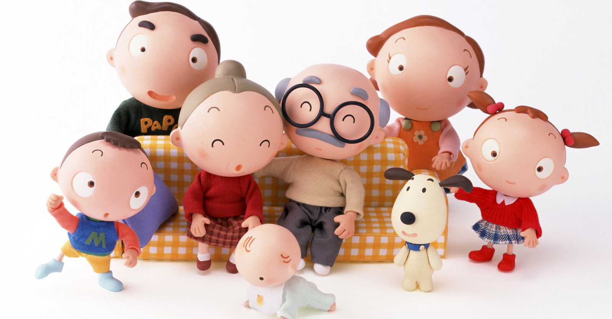
Família VALIO E FERRAZ

Slide 2
AMOR

Slide 3
TRABALHO

Slide 4
COMPUTATORES

